Slide 1
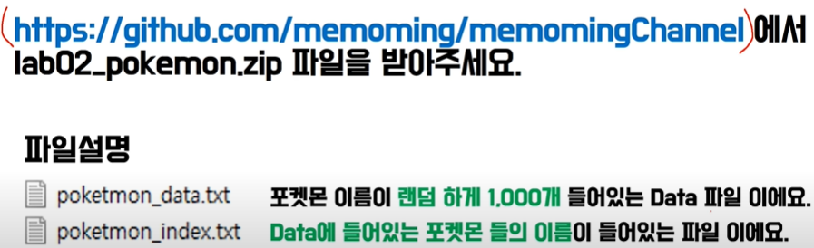
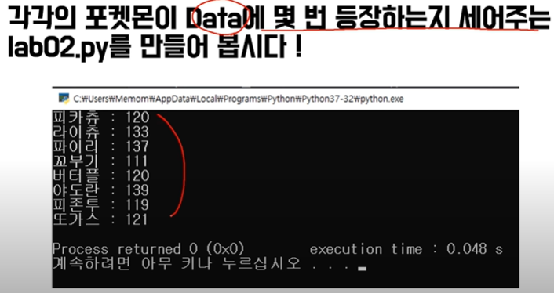
실습예제

Slide 2
계획
poketmon의 data / index(포켓몬 이름의 목록)을 가져옴.
A = [피카츄 , 라이츄, 파이리, ….. ] (포켓몬 이름의 목록만)
B = [0,0,0….] (일단 0으로 초기화하고,
poketmon의 data파일을 읽으면서 A(포켓몬의 이름)과 일치할 때마다 각 배열의 원소에 +1.
단, A(포켓몬의 이름)의 len(배열의 길이, 원소의갯수) 가 B와 일치해야 할 것.
출력할 때는
for i in range (a,b,c) :
print(A[i] , “:” , B[i] )

Slide 3
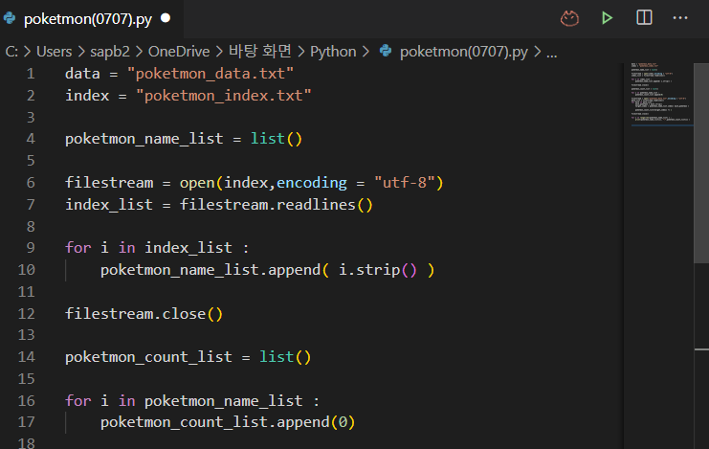
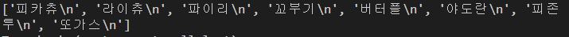
poketmon_index파일이
한글이기때문에
encoding = “utf-8” 해줘야 함.
i에는 현재
이기 때문에 strip을 해줘야함.

Slide 4
